Slide 1
Group 16
小学期小组汇报展示
8.26

Slide 2

01
小组信息
团队姓名、学号与合照

Slide 3
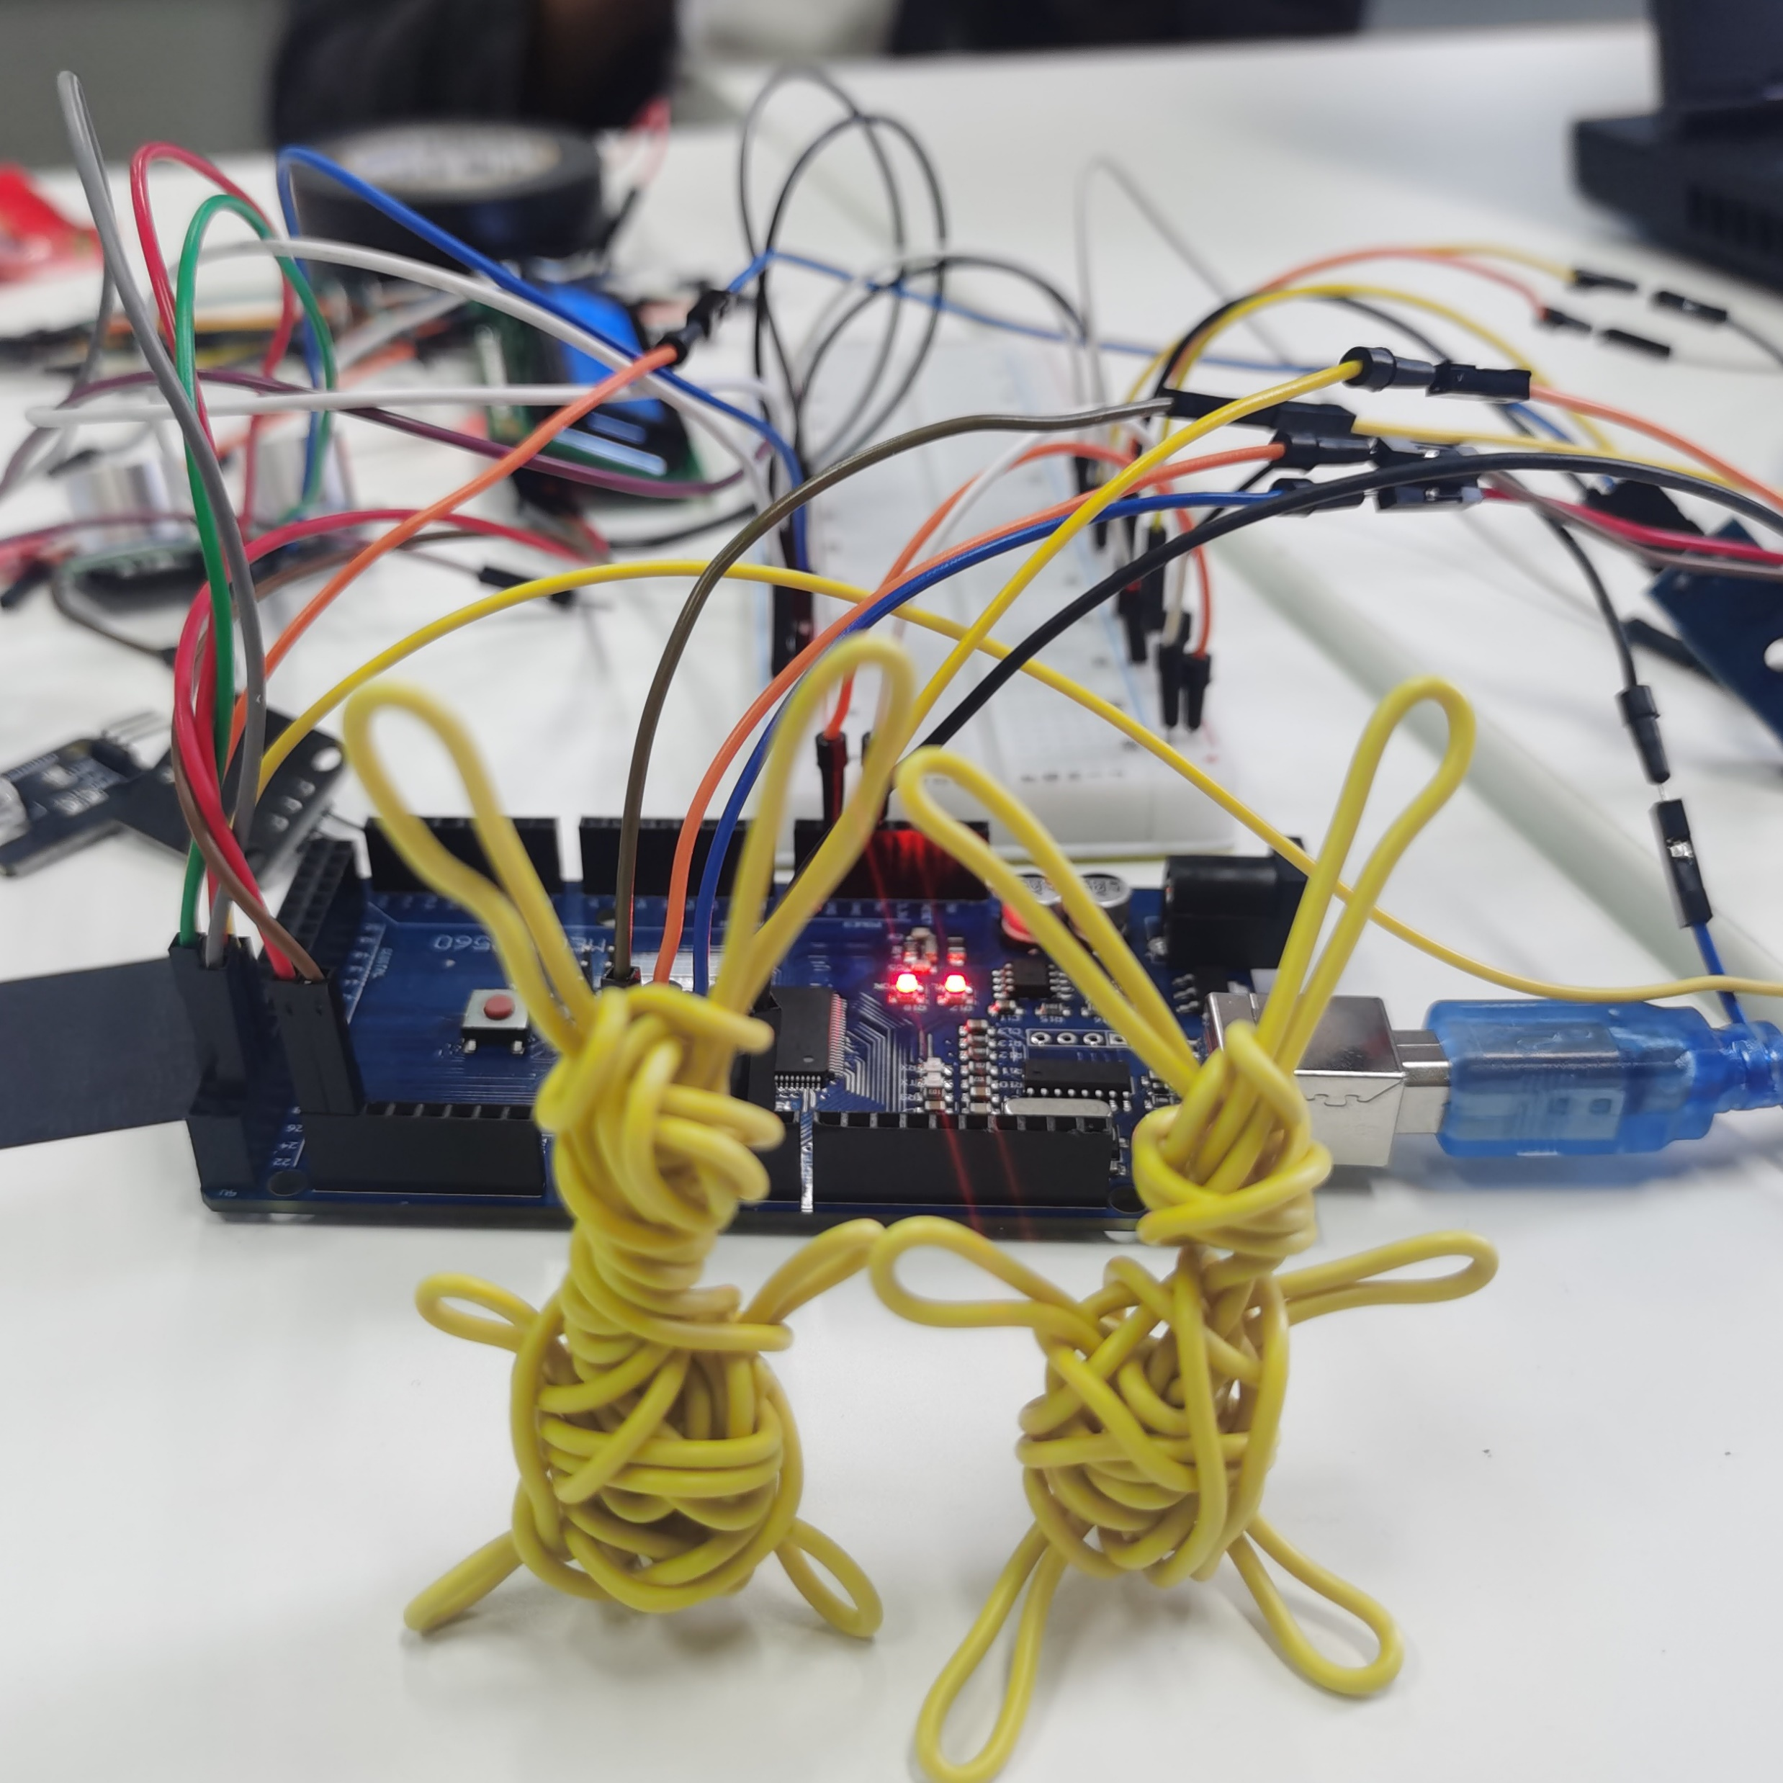
组长：吴汤迅 2020213248
团队信息
组员：孙东泽 2020213199
组员： 孔惟平 2020213290
组员： 何搏洋 2020213253
组员：林冠逸 2020213069

Slide 4
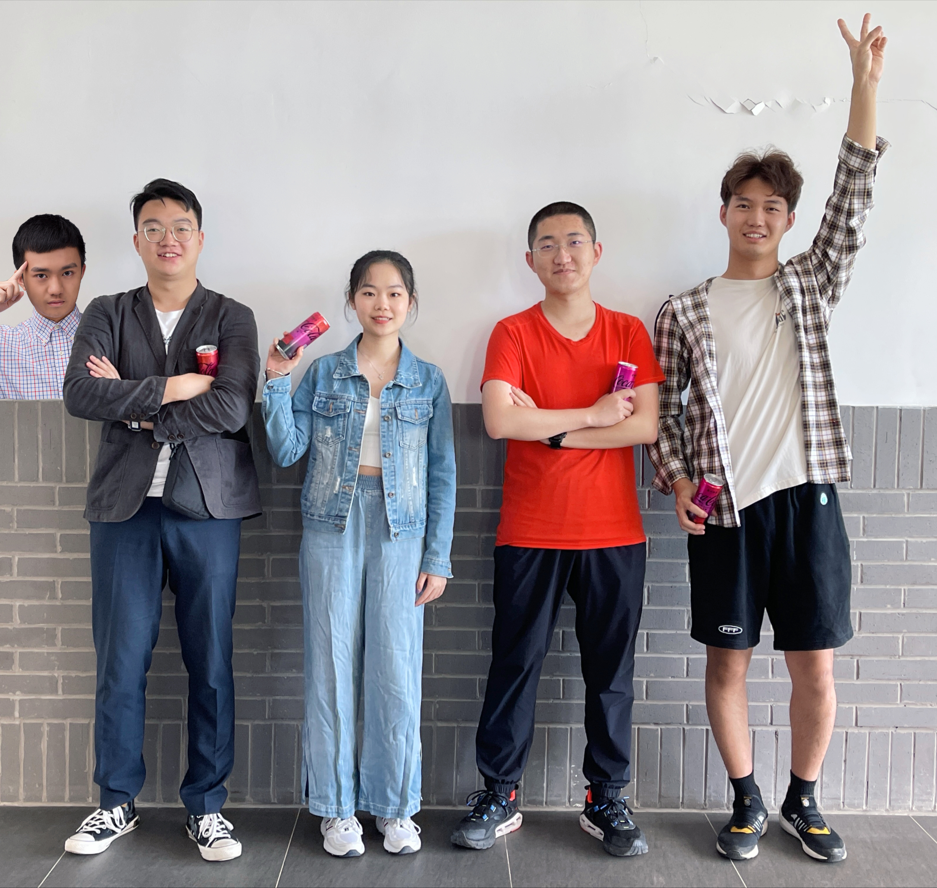
小组合照

Slide 5
02
小车设计与开发
具体功能、设计思路、技术方案与开发过程

Slide 6
具体功能
01
02
03
环境参数采集
用温湿度传感器实时测量仓库环境中的温度
和湿度并通过显示屏显示
红外遥控
红外遥控套件可以手动控制小车的运行、功能和信息传输
循迹
小车能够沿着地面上的黑线自动前行和转弯
04
05
06
超声波测距
用测距模块实时检测小车到货物之间的距离并通过显示屏显示，辅助货物识别
避障
如果小车前面有障碍物，小车会通过红外避障监测并且及时停止
颜色识别
小车会通过颜色传感器自动识别货物的颜色，
并由此区分不同类型的货物
07
08
09
声光报警
通过光敏传感器模块，小车能够在感知到光线的条件下报警
应急处理设施
通过火焰、碰撞传感器能够反馈是否出现突发火灾和撞击，
并利用蜂鸣器进行报警
状态报告
将仓库的状态利用蓝牙报告给web应用程序，实现小车与app的对接

Slide 7
设计思路
异常信息检测与报告
夜晚无人的仓库中可能会出现一些意外状况，
如不明人士打手电入侵，发生火灾等状况。故小车
应当具备对异常信息的实时监测和及时报警的
功能，以便仓库管理员处理。
自动化模块
无人的仓库中，小车需要实现可沿着设置好的路径自动巡航，以及通过货物颜色自动识别当前货物相关信息。
无线远程人机交互
小车应当能够通过人工在远程操作，
所以通过手机蓝牙操控和通过遥控器
对小车进行控制，例如各项功能的切换
和运动方向的调整，实现智能化。
应急应对措施
小车的行进路线未必平整，或者会出现一些障碍物。小车应当对这些突发状况作出测距和避障应对。
环境信息监测
小车需要收集仓库的环境参数（当前温度、湿度等信息），并及时反馈给计算机。计算机向操控者输出所得信息。
车体设计与功能统合
选用合适的控制器，设计好小车各个部件的安装位置和接线方式，完成组装，并且让所有功能都能顺利运行。同时进行美工，使小车的外观靓丽。

Slide 8
技术方案
硬件设计
1. Arduino MEGA：开发板，智能小车的核心
2. 1602 LCD显示屏：显示各个传感器所探测到的信息
3. DH11温湿度传感器：探测周围环境中的温湿度信息
4. 超声波传感器：利用超声波探测小车到货物间的距离
5. TCS3200颜色传感器：感知五种光的RGB，判断颜色
7. 循迹传感器：感知小车周围的黑线，使小车自动运行
8. 红外遥控套件：远程操控小车的行进以及功能切换
9. 声光传感器：感知小车周围环境的光照强度并报警
10. 火焰传感器：感知小车周围的火源或其他光源
11. 蓝牙模块：可以使用手机等设备用蓝牙连接小车，
并进行相关控制操作，将信息传输至应用程序
12. LED灯、蜂鸣器：组成小车报警系统，用于发出警报和警示
13. 马达、积木、开关、电机、电池：组装成小车的基本框架

Slide 9
技术方案
软件设计
1. Arduino IDE：使用Arduino语言进行编程，以各个子程序实现小车的各项功能
子程序：收集各个传感器发送的信息，并由此作出情况的判断和进一步操作
2. WOKWI：在线Arduino模拟器，可以编写代码，模拟各个电路元件和接线、程序编译等过程，适合远程线上开发和仿真模拟
3. 温湿度传感子程序：获取环境温度与湿度信息
4. 测距子程序：获取小车与物体之间距离数据，判断小车是否遇到障碍物
5. 声光报警子程序：接收小车周围声音和光照强度信息，若声音或光照强度超出一定数值，则触发小车报警系统
6. 颜色识别子程序：根据小车探测到的物体颜色，识别该物品所属类型
7. 火灾警报子程序：小车周围若有火焰，则触发警报
8. 显示屏子程序：显示小车周围环境温度、湿度，与周围物体之间的距离
9. 红外循迹子程序：让小车能够沿着地面上的黑线前行
10. 红外遥控子程序：使用遥控器上的按键控制小车的对应功能，如运动方向(前进、后退、左转、右转、停止)等
11. 蓝牙程序：通过在手机上安装相关蓝牙控制软件，对小车进行遥控
12. 声光报警子程序：识别光照并进行报警

Slide 10
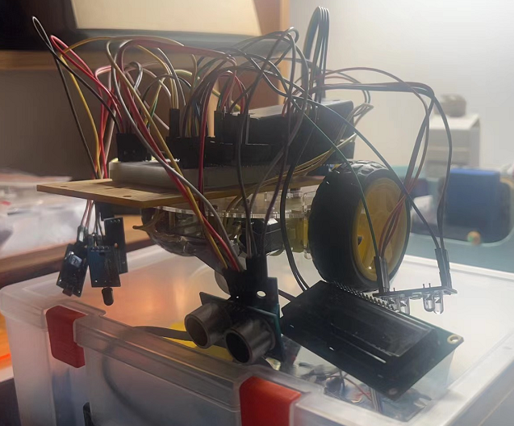
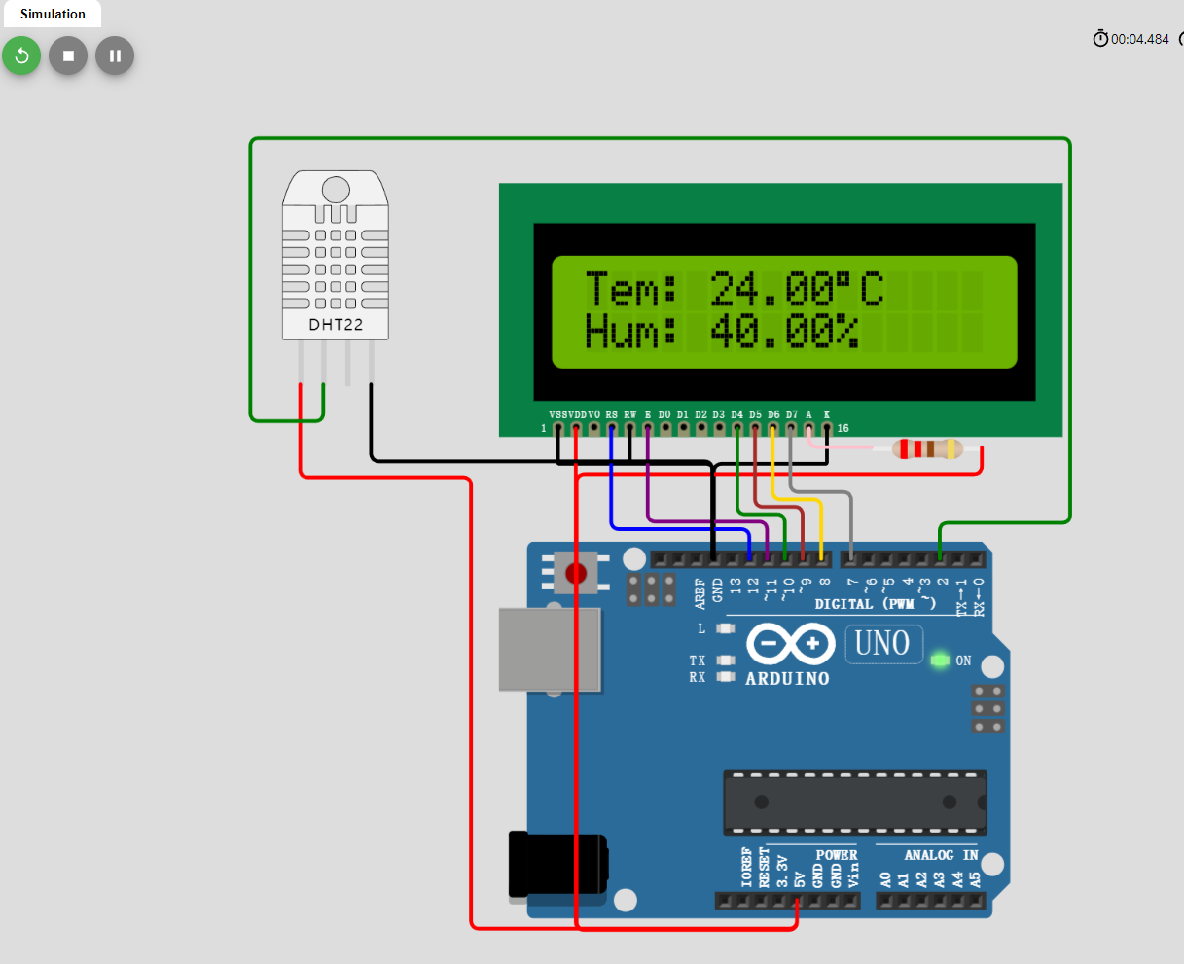
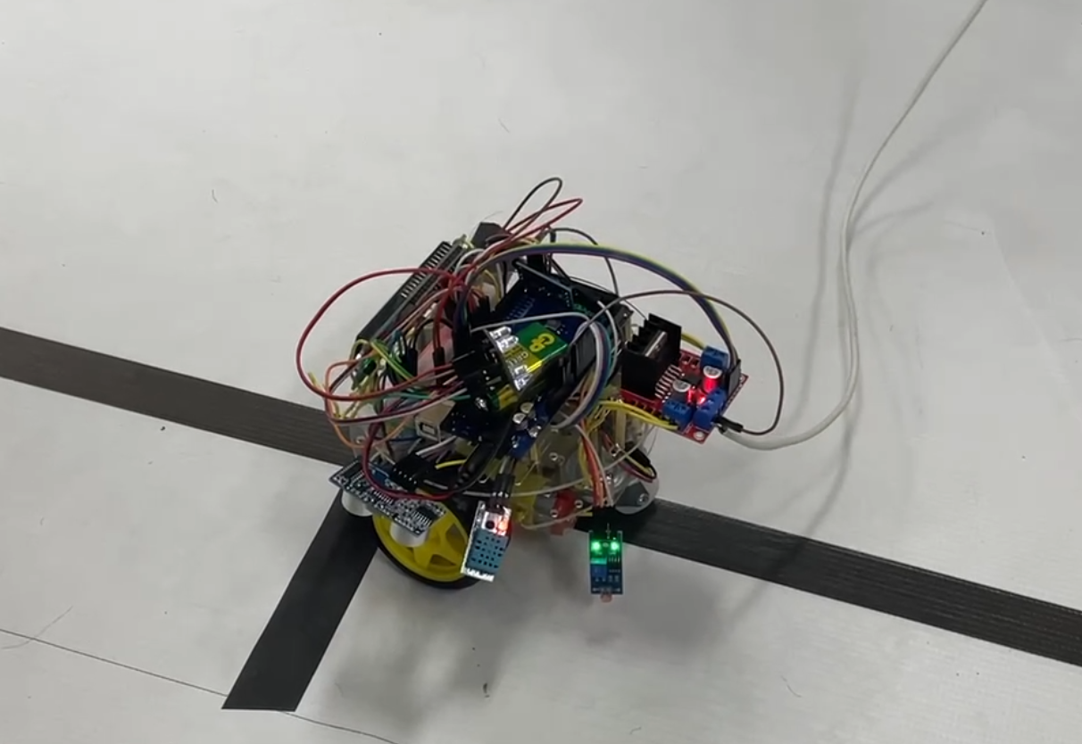
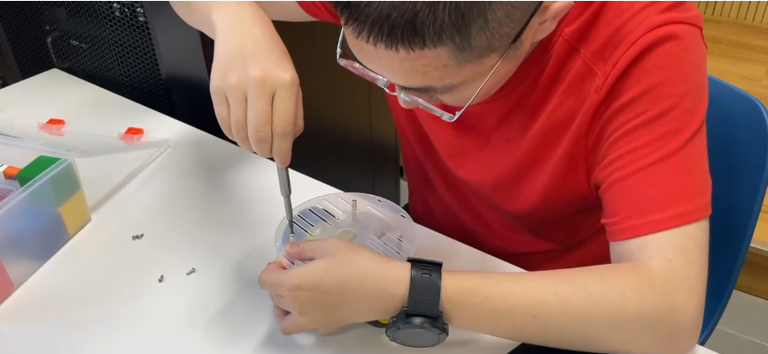
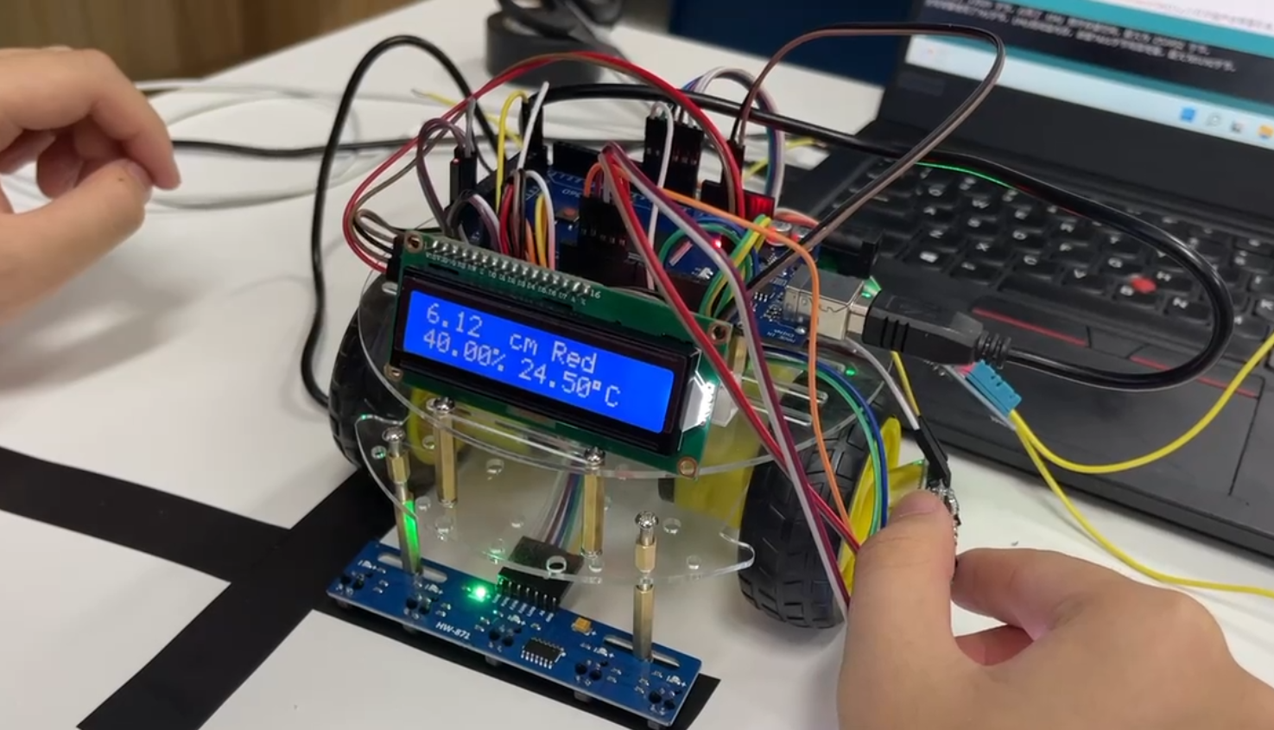
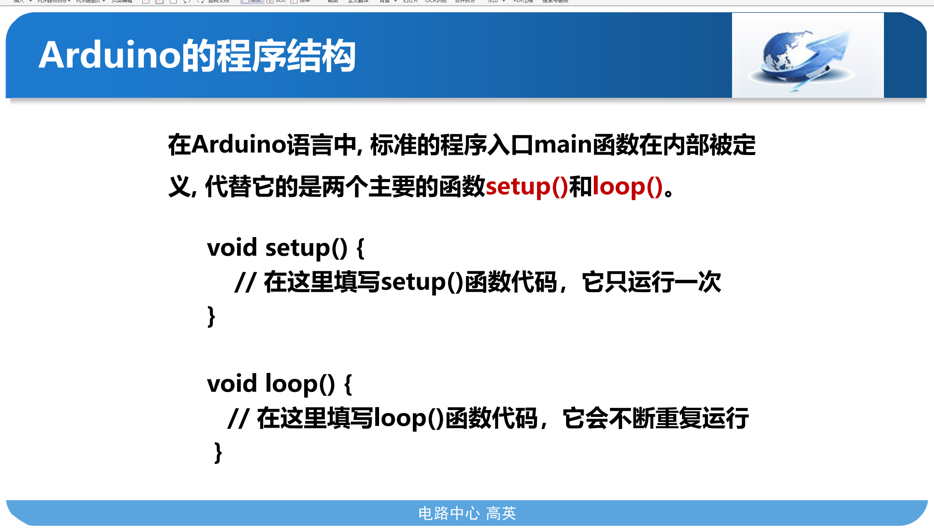
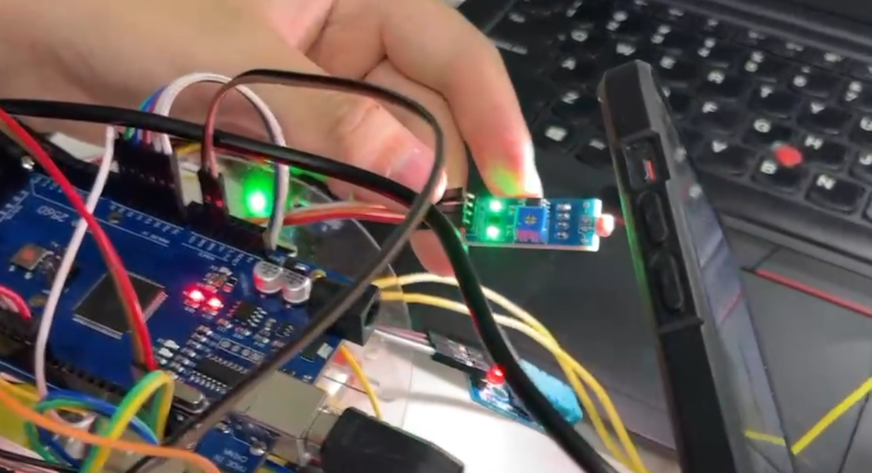
开发过程
准备工作
组装好小车，安装Arduino等相关软件，完成Arduino基本内容的学习。
同时，小组成员完成分工。
实装与各项功能测试
完成接线，分别对每个功能模块进行测试和调整，确保每个功能都能正常单独运行
STEP
STEP
02
04
01
03
STEP
STEP
查询资料与代码编写
查询各个功能模块的相关资料，
并进行相关代码的编写，并且
使用Uno板分别进行调试和修改
系统整体调试
组装并整合所有组件，进行小车仓库监控系统的
整体功能测试工作，确保每一个环节都能顺利运行

Slide 11
03
实验成果展示
展示小车的外观和功能，包括图片和视频的介绍
展示小组成员的团队分工及贡献

Slide 12
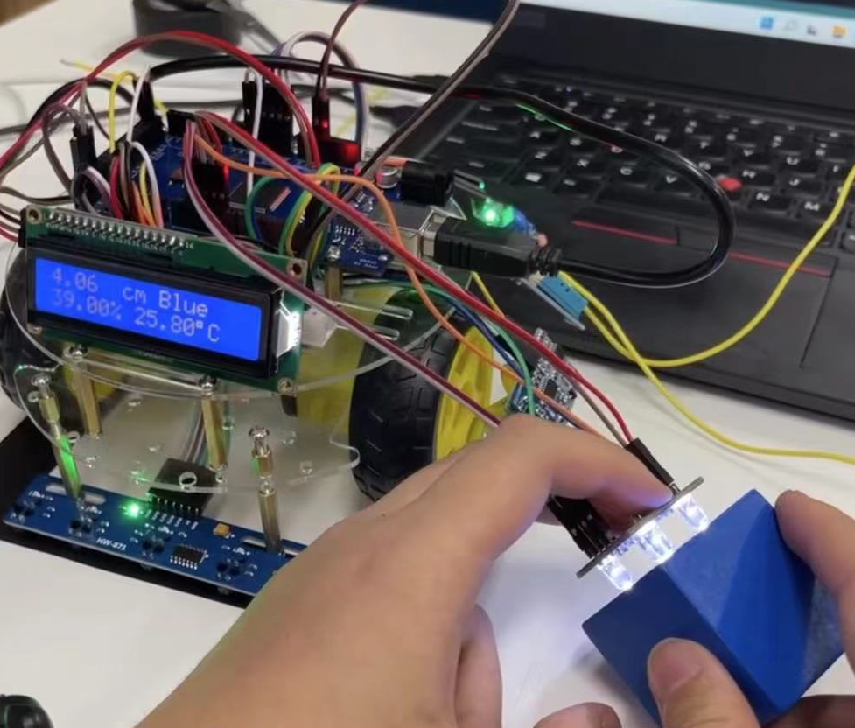
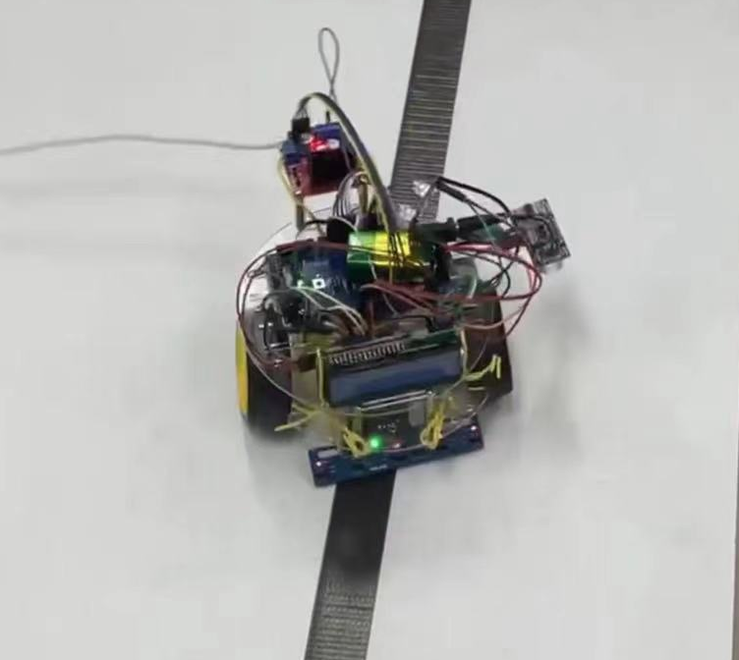
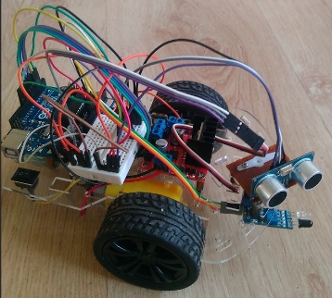
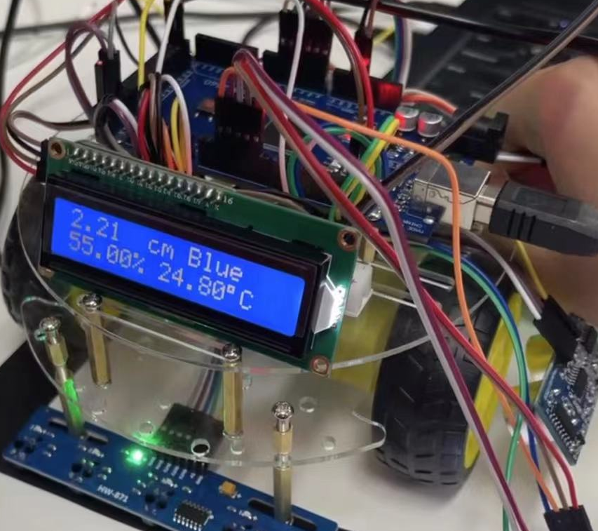
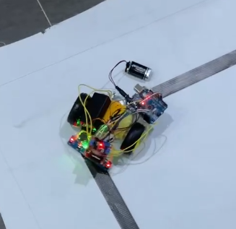
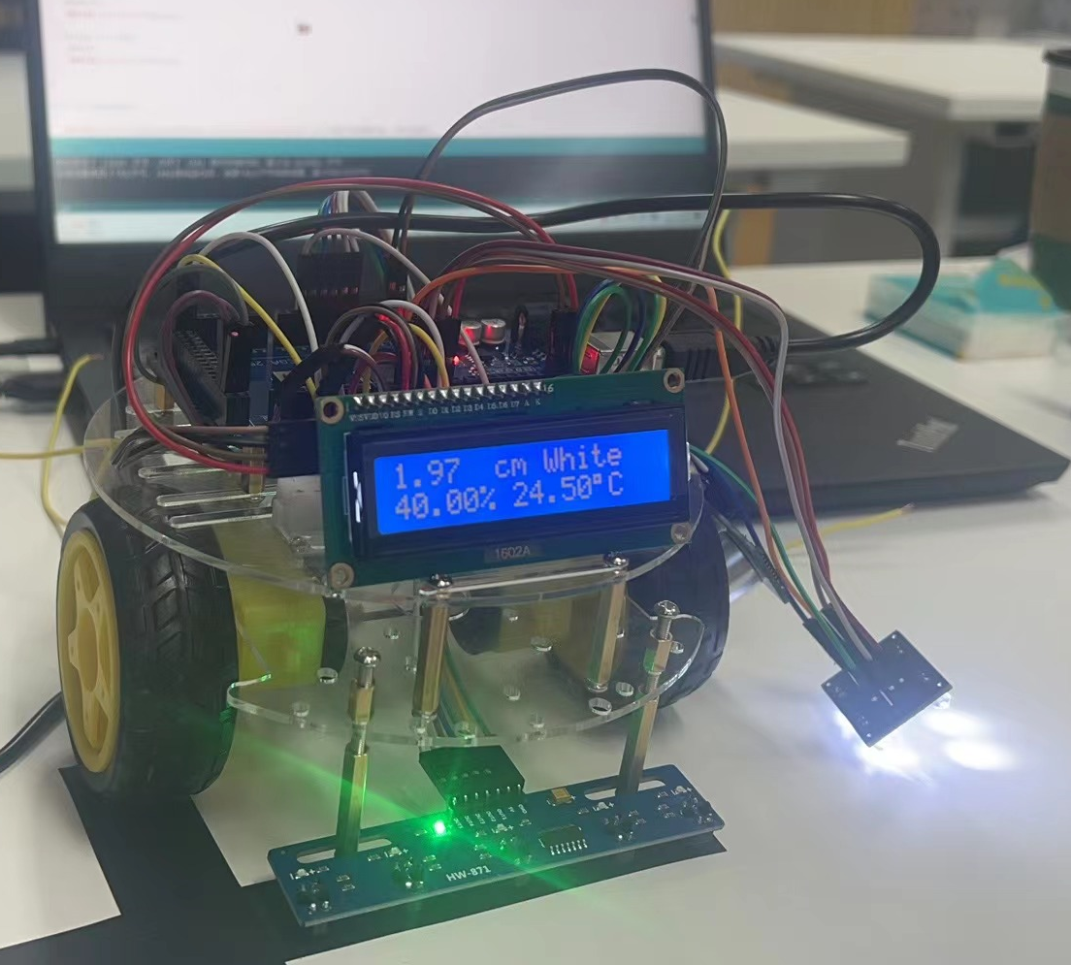
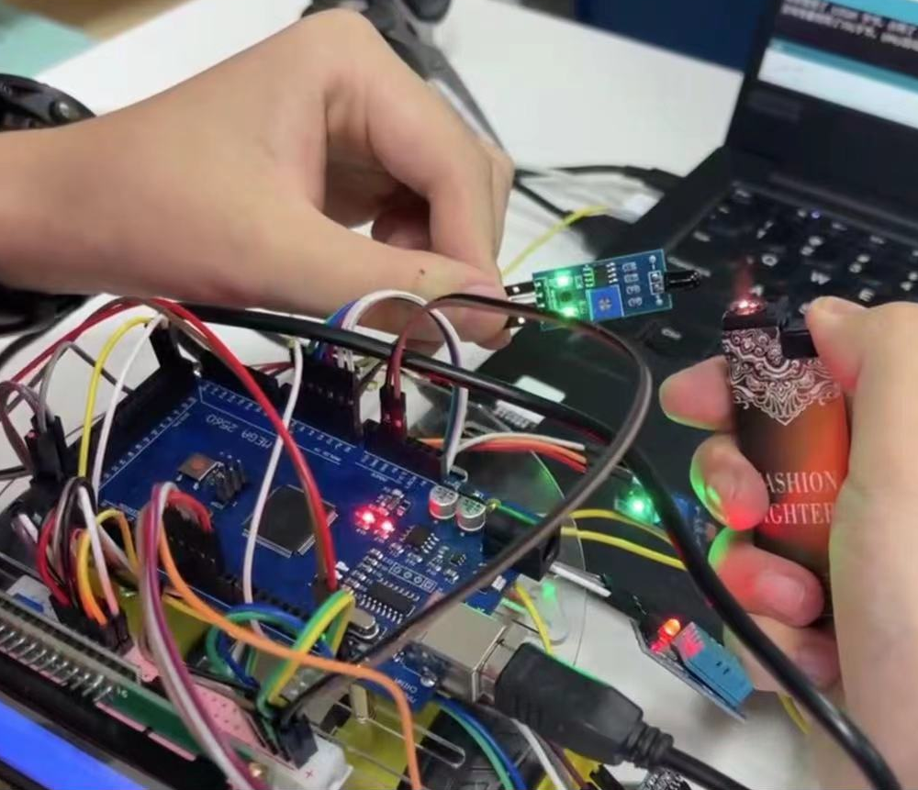
外观与成果展示

Slide 13
团队分工及贡献
吴汤迅
孙东泽
孔惟平
林冠逸
何搏洋
30%
温湿度传感器软硬件实现
颜色传感器软硬件实现
火焰传感器软硬件实现
红外避障系统软硬件实现
协助组合硬件与代码修改调试
负责外观美工和ppt修改
15%
光敏模块的软硬件实现
光敏模块以及蜂鸣器组合实现亮度过高报警
测试震动模块
调试驱动模块
调试蓝牙模块实现信息传输
测试红外遥控与循迹模块
20%
进行电路焊接与排线优化
调试红外循迹
测试碰撞传感器
调试蓝牙模块实现信息传输
测试红外遥控与循迹模块
15%
线上使用模拟工具完成测距等代码编写和接线
查阅并分享蓝牙、红外遥控、LCD和蜂鸣器等相应资料，协助线下小组成员工作
完成PPT报告初版
完成视频制作
20%
红外遥控模块实现超声波测距模块实现
超声波、温湿度传感器模块整合
LCD液晶信息显示
整合传感器，衔接代码

Slide 14
THANK YOU

